Slide 1

CURSO
DE DATA SCIENCE
Ing. Virginia Marich

Slide 2

Temario
Conocimiento del IDE: Google Colab para Python y fundamentos de Python
Exploración de un data set: estadística descriptiva
Exploración de un data set: Librerías y sentencias básicas para explorar un data set con Python
Curso de Data Science / Modulo 2 / Unidad 1 / Aplicación de herramientas informáticas al Ciclo de Vida de los Datos - Fase I

Slide 3
Temario
SQL: Descarga de consultas y conexión con Python
Conocimiento del IDE: Google Colab para Python y fundamentos de Python
Exploración de un data set: estadística descriptiva
Exploración de un data set: Librerías y sentencias básicas para explorar un data set con Python
Curso de Data Science / Modulo 2 / Unidad 1 / Aplicación de herramientas informáticas al Ciclo de Vida de los Datos - Fase I

Slide 4
Aclaración
ENTORNO EMPRESARIAL - Bajada de datos desde SQL (descarga de consulta) cuando el volumen lo permite - Conexión de Python con SQL para acceder a los datos | ENTORNO DEL CURSO - Partimos con la consulta en .csv o xlsx para subir a Python
Curso de Data Science / Modulo 1 / Unidad 2 / Aplicación de herramientas informáticas al Ciclo de Vida de los Datos - Fase I

Slide 5
Temario
SQL: Descarga de consultas y conexión con Python
Conocimiento del IDE: Google Colab para Python y fundamentos de Python
Exploración de un data set: estadística descriptiva
Exploración de un data set: Librerías y sentencias básicas para explorar un data set con Python
Curso de Data Science / Modulo 2 / Unidad 1 / Aplicación de herramientas informáticas al Ciclo de Vida de los Datos - Fase I

Slide 6



IDE
Integrated Development Environment - Entorno de desarrollo integrado
Contiene herramientas que ayudan a los programadores en el proceso de escritura, prueba y depuración del código.

Slide 7
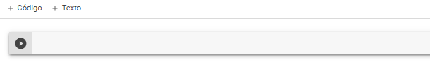
Google Colab para Python
Crear un nuevo Notebook en Google Colab
Celdas de código, celdas de texto y la ejecución de código.

Slide 8

Fundamentos de Python para DS
Python: Lenguaje de programación orientado a objetos
Datos: Atributos
Color de las paredes, el número de habitaciones y el tamaño del jardín
Objeto
Funcionalidad: Métodos
Abrir puertas, encender luces o cerrar ventanas

Slide 9
Fundamentos de Python para DS
Python: Lenguaje de programación orientado a objetos
Tipos de datos
Variables
Operadores aritméticos
Estructuras condicionales
Sintaxis básica - Plataforma de práctica
Notebook - Fundamentos

Slide 10
Temario
SQL: Descarga de consultas y conexión con Python
Conocimiento del IDE: Google Colab para Python y fundamentos de Python
Exploración de un data set: estadística descriptiva
Exploración de un data set: Librerías y sentencias básicas para explorar un data set con Python
Curso de Data Science / Modulo 2 / Unidad 1 / Aplicación de herramientas informáticas al Ciclo de Vida de los Datos - Fase I

Slide 11
Estadística descriptiva
Exploración de los datos
Descripción con medidas estadísticas
Representación gráfica
Curso de Data Science / Modulo 1 / Unidad 2 / Estadística fácil para un Data Scientist

Slide 12
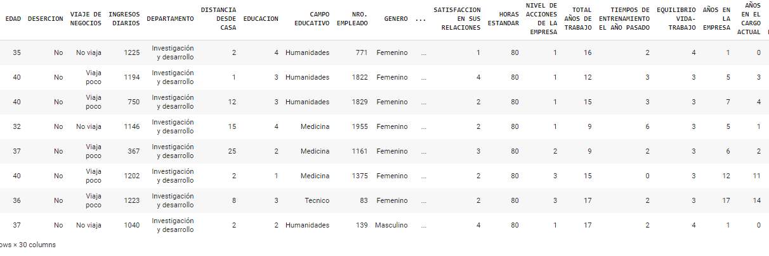
1. Exploración de los datos
Data Set – “Estudio empresarial sobre renuncias”
Curso de Data Science / Modulo 1 / Unidad 2 / Estadística fácil para un Data Scientist

Slide 13
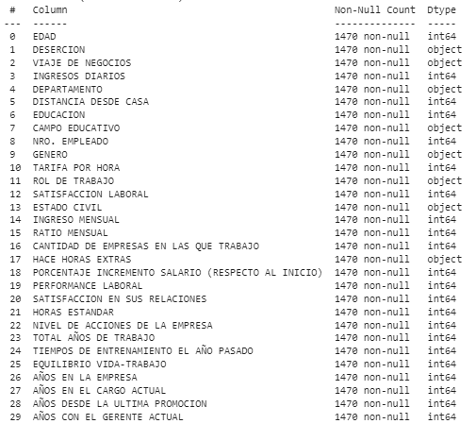
1. Exploración de los datos
Data Set – “Estudio empresarial sobre renuncias”
Int64
numérico
object
categórico
Curso de Data Science / Modulo 1 / Unidad 2 / Estadística fácil para un Data Scientist

Slide 14

2. Medidas estadísticas
2.1 Medidas de tendencia central
Proporcionan una comprensión clara de la ubicación y centralidad de los datos en un conjunto de observaciones.
MEDIA
MEDIANA
MODA
Curso de Data Science / Modulo 1 / Unidad 2 / Estadística fácil para un Data Scientist

Slide 15
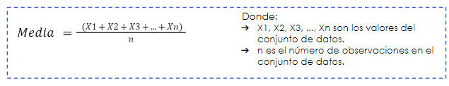
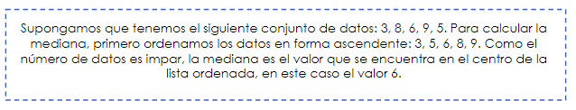
2. Medidas estadísticas
2.1 Medidas de tendencia central
Media
Mediana
Curso de Data Science / Modulo 1 / Unidad 2 / Estadística fácil para un Data Scientist

Slide 16
2. Medidas estadísticas
2.1 Medidas de tendencia central
Datos de salario mensual
$2,000
$2,200
$2,300
$2,400
$2,500
$2,600
$2,700
$2,800
$200,000
Media: $23,911
Mediana: $2,500
Curso de Data Science / Modulo 1 / Unidad 2 / Estadística fácil para un Data Scientist

Slide 17
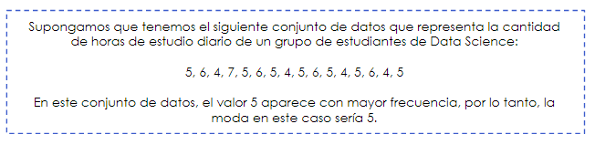
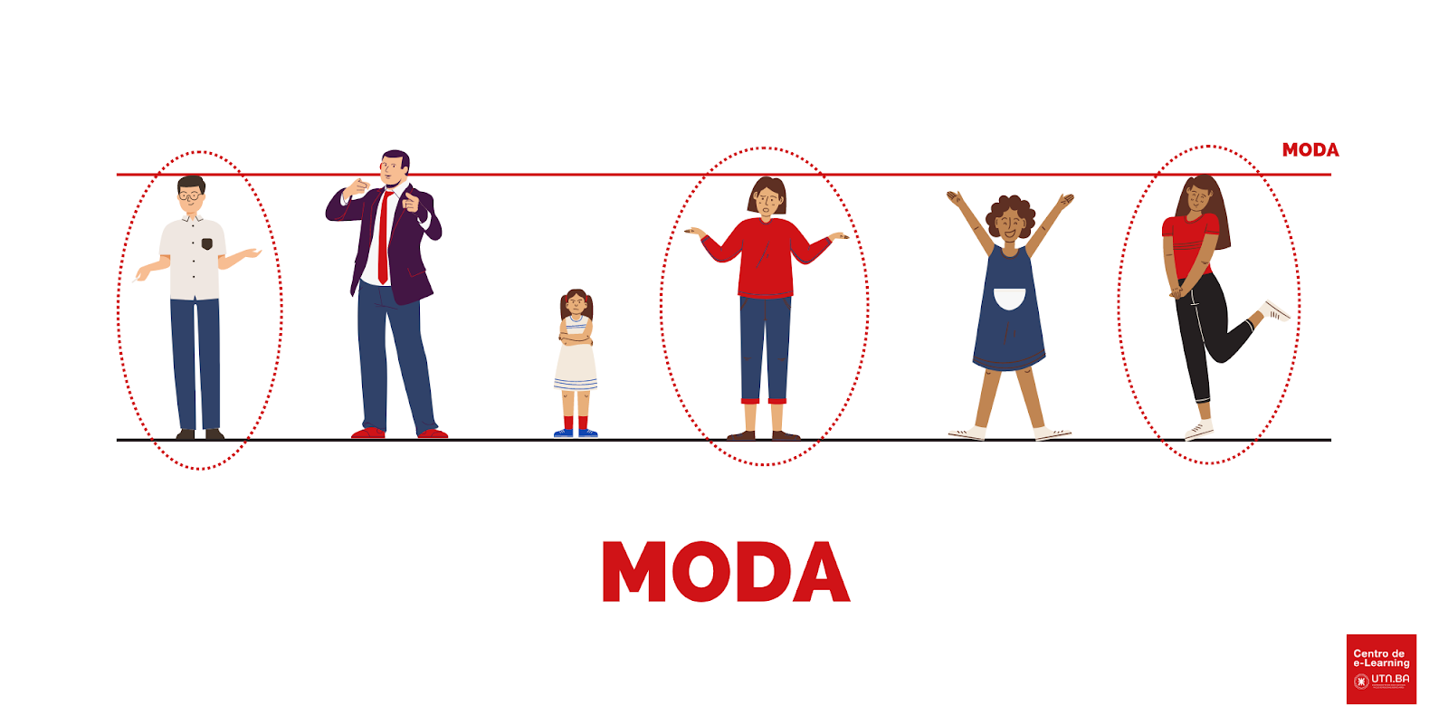
2. Medidas estadísticas
2.1 Medidas de tendencia central
Moda
Curso de Data Science / Modulo 1 / Unidad 2 / Estadística fácil para un Data Scientist

Slide 18
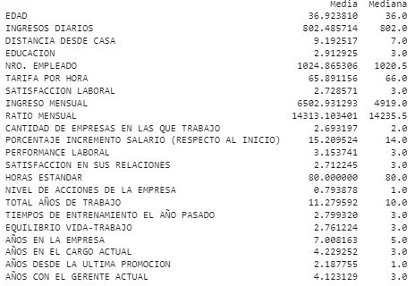

2. Medidas estadísticas
2.1 Medidas de tendencia central
Curso de Data Science / Modulo 1 / Unidad 2 / Estadística fácil para un Data Scientist

Slide 19
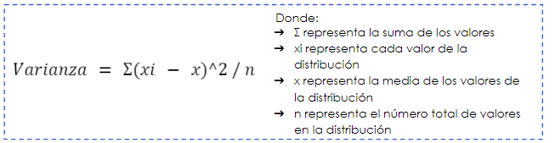
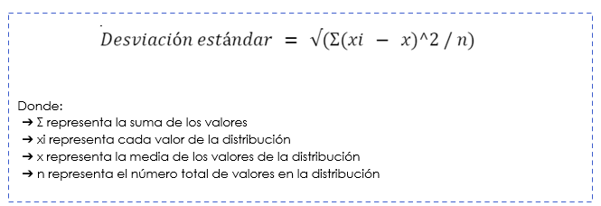
2. Medidas estadísticas
2.2 Medidas de dispersión
Proporcionan una comprensión clara de la ubicación y centralidad de los datos en un conjunto de observaciones.
Curso de Data Science / Modulo 1 / Unidad 2 / Estadística fácil para un Data Scientist

Slide 20
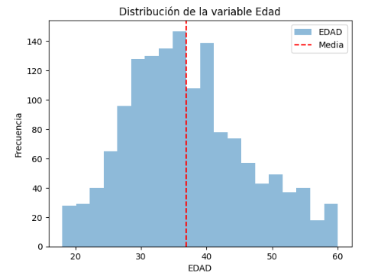
2. Medidas estadísticas
2.2 Medidas de dispersión
Proporcionan una comprensión clara de la ubicación y centralidad de los datos en un conjunto de observaciones.
Desviación estándar de la variable EDAD: 9.13 años
[Entre 28 a 44 años encontramos la mayoría de las edades]
Curso de Data Science / Modulo 1 / Unidad 2 / Estadística fácil para un Data Scientist

Slide 21
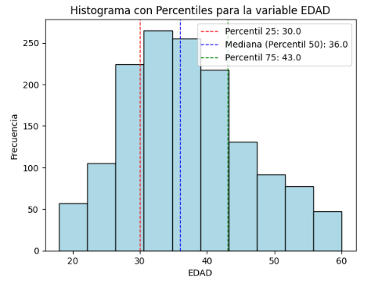
2. Medidas estadísticas
2.3 Medidas de posición
Percentiles
Los percentiles se utilizan para dividir una distribución de datos en 100 partes iguales.
Los cuartiles son un tipo específico de percentiles que dividen un conjunto de datos en cuatro partes iguales.
Curso de Data Science / Modulo 1 / Unidad 2 / Estadística fácil para un Data Scientist

Slide 22
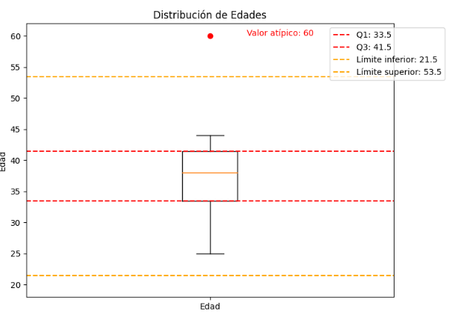
2. Medidas estadísticas
2.3 Medidas de posición
Cuartiles y valores atípicos
IQR=Q3-Q1
Los valores que caen por fuera del rango P25 - 1.5 * IQR y P75 + 1.5 * IQR se consideran posibles valores atípicos
Curso de Data Science / Modulo 1 / Unidad 2 / Estadística fácil para un Data Scientist

Slide 23
2. Medidas estadísticas
2.3 Medidas de posición
Importancia de los valores atípicos
Identificación de errores
Detección de comportamientos inusuales
Análisis de tendencias y patrones
Curso de Data Science / Modulo 1 / Unidad 2 / Estadística fácil para un Data Scientist

Slide 24
Temario
SQL: Descarga de consultas y conexión con Python
Conocimiento del IDE: Google Colab para Python y fundamentos de Python
Exploración de un data set: estadística descriptiva
Exploración de un data set: Librerías y sentencias básicas para explorar un data set con Python
Curso de Data Science / Modulo 2 / Unidad 1 / Aplicación de herramientas informáticas al Ciclo de Vida de los Datos - Fase I

Slide 25






Librerías o Bibliotecas
Las bibliotecas o paquetes de Python son conjuntos de herramientas y funciones predefinidas que permiten a los científicos de datos realizar tareas específicas de manera eficiente y efectiva.
En el código se utiliza la palabra reservada “import” seguido del nombre de la biblioteca a utilizar.
Bibliotecas importantes para un Data Scientist en Python:
NumPy: para el procesamiento numérico eficiente con arreglos y matrices de datos.
Pandas: para el análisis y manipulación de datos tabulares de forma flexible y eficaz.
Matplotlib y seaborn: para la visualización de datos y la creación de gráficos.
Scikit-learn y Tensor Flow: para el aprendizaje automático con una amplia gama de algoritmos y herramientas de evaluación de modelos.

Slide 26
Librerías o Bibliotecas - Exploración
Numpy
Es una biblioteca de Python que se utiliza para trabajar con números y datos de manera eficiente.
Es como una caja de herramientas que te permite realizar operaciones matemáticas y estadísticas con facilidad.
Ejemplos interesantes de código en la industria
Procesamiento de imágenes: NumPy se utiliza en el procesamiento de imágenes para realizar operaciones matemáticas en arreglos de píxeles, como la manipulación de imágenes, la segmentación de objetos, la detección de bordes y más.
Análisis financiero: NumPy se utiliza en aplicaciones de análisis financiero para realizar cálculos matemáticos, como cálculos de retorno de inversión, análisis de riesgo, optimización de cartera y más.

Slide 27

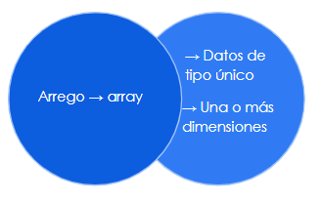
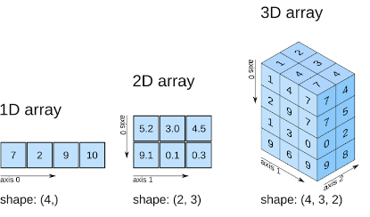
Librerías o Bibliotecas - Exploración
Numpy
Como data scientist, hay varias funcionalidades importantes de NumPy que serían útiles para aprender y utilizar en tus proyectos:
Creación y modificación de arreglos multidimensionales.
Operaciones matemáticas con arreglos
Funciones matemáticas universales como mínimo, máximo, promedio en arreglos enteros o elementos individuales.
Manejo de cálculos de álgebra lineal: operaciones en matrices, vectores y ecuaciones.
Notebook de ejemplo

Slide 28
Librerías o Bibliotecas - Exploración
Pandas
El objeto fundamental en Pandas es el DataFrame, que es una estructura de datos tabular bidimensional con filas y columnas etiquetadas, similar a una hoja de cálculo o una tabla de una base de datos relacional.
A diferencia de los arrays de NumPy, que son adecuados para datos homogéneos, las estructuras de datos de Pandas, como los Data Frames, están diseñadas para manejar datos heterogéneos en forma de tablas.
Los Data Frames en Pandas pueden contener diferentes tipos de datos en cada columna, incluyendo números, cadenas, objetos y valores faltantes.

Slide 29
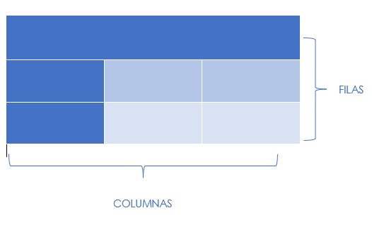
Librerías o Bibliotecas - Exploración
Pandas
¿Por qué Pandas es fundamental para un Data Scientist?
Permite la carga y procesamiento de datos en diferentes formatos, incluyendo CSV, Excel, SQL y HTML.
Permite la limpieza y transformación de datos, lo que incluye la eliminación de valores nulos, la selección de subconjuntos de datos y la agregación de datos.
Ofrece herramientas para el análisis estadístico.

Slide 30
Librerías o Bibliotecas - Exploración
Pandas
Algunas funcionalidades importantes de Pandas que los data scientists deberían conocer incluyen:
Carga de datos en un Data Frame: formatos CSV, XLSX, SQL, HTML, JSON.
Exploración de datos.
Selección y filtrado de datos.
Manipulación de datos.
Limpieza de datos.
Fusión y combinación de datos.
INSTANCIA PRÁCTICA: Link a notebook

Slide 31
¡Gracias!

